Slide 1
Bölüm 2 - Yazılım Süreçleri

Slide 2
Ele alınan konular
Yazılım süreci modelleri
Süreç faaliyetleri
Değişimle başa çıkma
Süreç iyileştirme

Slide 3
Yazılım süreci
Bir yazılım sistemi geliştirmek için gerekli yapılandırılmış faaliyetler kümesi.
Birçok farklı yazılım süreci vardır, ancak hepsi şunları içerir:
  Belirtim: Sistemin ne yapması gerektiğini tanımlamak.
  Tasarım ve gerçekleştirme: Sistemin düzenini tanımlamak ve sistemi gerçekleştirmek.
  Geçerleme: Sistemin müşterinin istediğini yapıp yapmadığını kontrol etmek.
  Evrim: Değişen müşteri ihtiyaçlarına karşılık sistemi değiştirmek.
Yazılım süreci modeli, bir sürecin soyut gösterimidir. Süreci belirli bir bakış açısından tanımlar.

Slide 4
Yazılım süreci tanımları
Süreçleri tanımlayıp tartışırken genellikle veri modeli belirtme, kullanıcı arayüzü tasarlama vb. faaliyetlerden ve bu faaliyetlerin sırasından söz ederiz.
Süreç tanımları ayrıca şunları içerebilir:
  Ürünler: Bir süreç faaliyetinin çıktıları.
  Roller: Sürece katılan kişilerin sorumluluklarını yansıtır.
  Ön ve son koşullar: Bir süreç faaliyeti gerçekleştirilmeden veya bir ürün üretilmeden önce ve sonra doğru olan ifadeler.

Slide 5
Plan odaklı ve çevik süreçler
Plan odaklı süreçlerde tüm süreç faaliyetleri önceden planlanır ve ilerleme bu plana göre ölçülür.
Çevik süreçlerde planlama artımlıdır ve değişen müşteri gereksinimlerini yansıtmak için süreci değiştirmek daha kolaydır.
Uygulamada çoğu süreç, hem plan odaklı hem de çevik yaklaşımların öğelerini içerir.
Doğru veya yanlış yazılım süreci yoktur.

Slide 6
Yazılım süreci modelleri

Slide 7
Yazılım süreci modelleri
Şelale modeli
  Plan odaklı model. Belirtim ve geliştirme, ayrı ve belirgin aşamalardır.
Artımlı geliştirme
  Belirtim, geliştirme ve geçerleme iç içe yürütülür. Plan odaklı veya çevik olabilir.
Bütünleştirme ve yapılandırma
  Sistem, mevcut yapılandırılabilir bileşenlerden bir araya getirilir. Plan odaklı veya çevik olabilir.
Uygulamada çoğu büyük sistem, bu modellerin tümünden öğeler içeren bir süreçle geliştirilir.

Slide 8
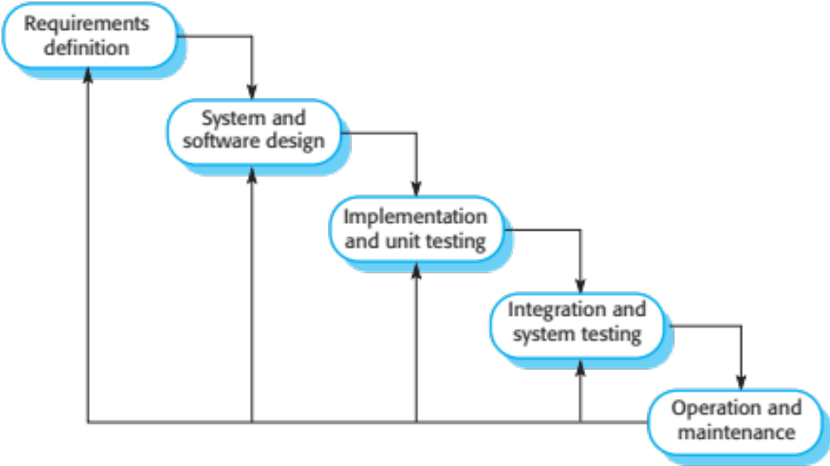
Şelale modeli
Gereksinimlerin
tanımlanması
Sistem ve
yazılım tasarımı
Gerçekleştirme
ve birim testi
Bütünleştirme
ve sistem testi
İşletim ve
bakım

Slide 9
Şelale modelinin aşamaları
Şelale modelinde ayrı olarak tanımlanmış aşamalar vardır:
  Gereksinim analizi ve tanımlama
  Sistem ve yazılım tasarımı
  Gerçekleştirme ve birim testi
  Bütünleştirme ve sistem testi
  İşletim ve bakım
Şelale modelinin temel dezavantajı, süreç başladıktan sonra değişikliklere uyum sağlamanın zor olmasıdır. İlke olarak, bir sonraki aşamaya geçmeden önce mevcut aşama tamamlanmalıdır.

Slide 10
Şelale modelinin sorunları
Projeyi ayrı aşamalara katı biçimde bölmek, değişen müşteri gereksinimlerine yanıt vermeyi zorlaştırır.
  Bu nedenle model, yalnızca gereksinimlerin iyi anlaşıldığı ve tasarım sürecindeki değişikliklerin oldukça sınırlı olacağı durumlarda uygundur.
  Çok az iş sisteminin gereksinimleri sabittir.
Şelale modeli çoğunlukla, sistemin birden fazla yerde geliştirildiği büyük sistem mühendisliği projelerinde kullanılır.
  Bu koşullarda şelale modelinin plan odaklı yapısı, çalışmaların eşgüdümüne yardımcı olur.

Slide 11
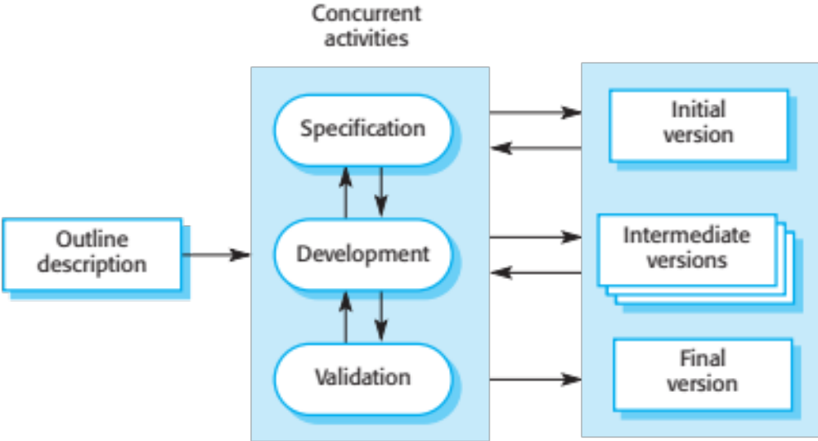
Artımlı geliştirme
Eşzamanlı
faaliyetler
İlk
sürüm
Belirtim
Ana hatlarıyla
açıklama
Ara
sürümler
Geliştirme
Son
sürüm
Geçerleme

Slide 12
Artımlı geliştirmenin yararları
Değişen müşteri gereksinimlerine uyum maliyeti azalır.
  Yeniden yapılması gereken analiz ve belgelendirme miktarı, şelale modelindekinden çok daha azdır.
Yapılan geliştirme çalışmaları hakkında müşteriden geri bildirim almak daha kolaydır.
  Müşteriler yazılım gösterimleri hakkında yorum yapabilir ve ne kadarının gerçekleştirildiğini görebilir.
Kullanışlı yazılımın müşteriye daha hızlı teslimi ve devreye alınması mümkündür.
  Müşteriler, şelale sürecine kıyasla yazılımı daha erken kullanabilir ve yazılımdan daha erken değer elde edebilir.

Slide 13
Artımlı geliştirmenin sorunları
Süreç görünür değildir.
  Yöneticilerin ilerlemeyi ölçmek için düzenli teslimatlara ihtiyacı vardır. Sistemler hızla geliştiriliyorsa, her sürümü yansıtan belgeler üretmek maliyet açısından verimli değildir.
Yeni artımlar eklendikçe sistem yapısı bozulma eğilimindedir.
  Yazılımı iyileştirmek için yeniden düzenlemeye zaman ve para ayrılmadıkça, sürekli değişiklikler yapıyı bozma eğilimindedir. Yeni değişiklikleri dahil etmek giderek daha zor ve maliyetli hale gelir.

Slide 14
Bütünleştirme ve yapılandırma
Sistemlerin mevcut bileşenlerden veya COTS (hazır ticari yazılım) sistemlerinden bütünleştirildiği yazılım yeniden kullanımına dayanır.
Yeniden kullanılan öğeler, davranışlarını ve işlevlerini kullanıcının gereksinimlerine uyarlamak için yapılandırılabilir.
Yeniden kullanım artık birçok iş sistemi türünü oluşturmanın standart yaklaşımıdır.
  Yeniden kullanım, Bölüm 15'te daha ayrıntılı ele alınmaktadır.

Slide 15
Yeniden kullanılabilir yazılım türleri
Belirli bir ortamda kullanılmak üzere yapılandırılan bağımsız uygulama sistemleri (bazen COTS olarak adlandırılır).
.NET veya J2EE gibi bir bileşen çerçevesiyle bütünleştirilmek üzere paket olarak geliştirilen nesne koleksiyonları.
Hizmet standartlarına göre geliştirilen ve uzaktan çağrılabilen web hizmetleri.

Slide 16
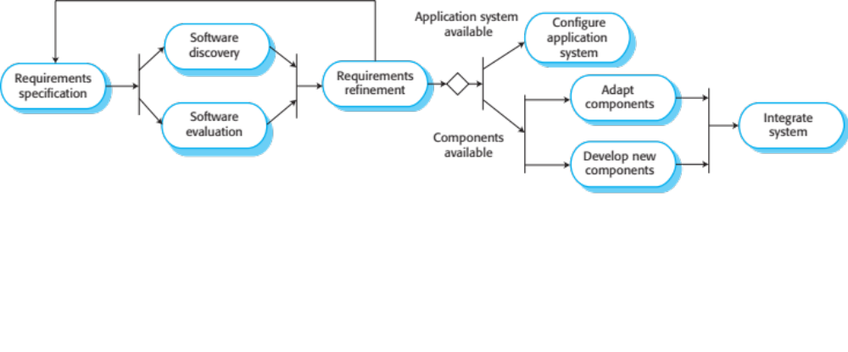
Yeniden kullanım odaklı yazılım mühendisliği
Uygulama sistemi
mevcut
Uygulama
sistemini
yapılandır
Yazılım
bulma
Gereksinim
belirtimi
Gereksinimlerin
ayrıntılandırılması
Bileşenleri
uyarla
Yazılım
değerlendirme
Sistemi
bütünleştir
Bileşenler
mevcut
Yeni bileşenler
geliştir

Slide 17
Temel süreç aşamaları
Gereksinim belirtimi
Yazılım bulma ve değerlendirme
Gereksinimlerin ayrıntılandırılması
Uygulama sisteminin yapılandırılması
Bileşen uyarlama ve bütünleştirme

Slide 18
Avantajlar ve dezavantajlar
Daha az yazılım sıfırdan geliştirildiği için maliyetler ve riskler azalır.
Sistemin daha hızlı teslimi ve devreye alınması.
Ancak gereksinimlerden ödün vermek kaçınılmazdır. Bu nedenle sistem, kullanıcıların gerçek ihtiyaçlarını karşılamayabilir.
Yeniden kullanılan sistem öğelerinin evrimi üzerindeki kontrolün kaybı.

Slide 19
Süreç faaliyetleri

Slide 20
Süreç faaliyetleri
Gerçek yazılım süreçleri, bir yazılım sistemini belirtme, tasarlama, gerçekleştirme ve test etme genel amacıyla yürütülen, iç içe geçmiş teknik, iş birliğine dayalı ve yönetsel faaliyet dizileridir.
Belirtim, geliştirme, geçerleme ve evrimden oluşan dört temel süreç faaliyeti, farklı geliştirme süreçlerinde farklı biçimlerde düzenlenir.
Örneğin şelale modelinde sıralı düzenlenirken, artımlı geliştirmede iç içe yürütülürler.

Slide 21
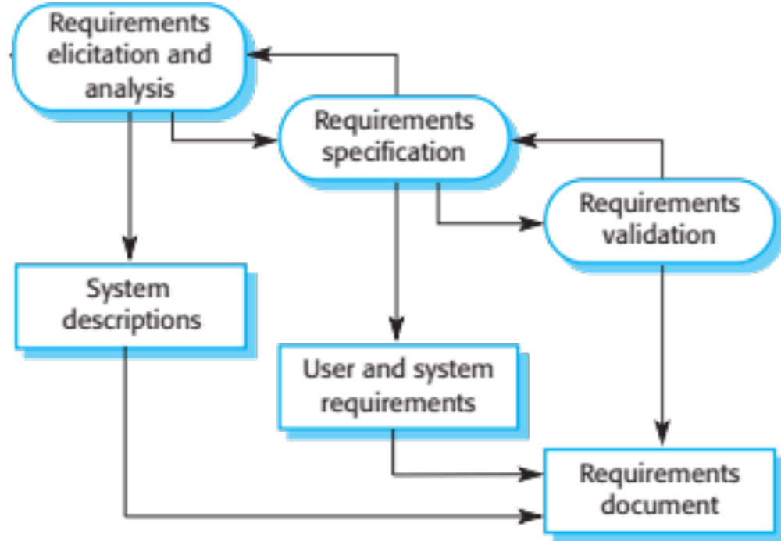
Gereksinim mühendisliği süreci
Gereksinimleri
ortaya çıkarma
ve analiz
Gereksinim
belirtimi
Gereksinim
geçerleme
Sistem
açıklamaları
Kullanıcı ve sistem
gereksinimleri
Gereksinim
belgesi

Slide 22
Yazılım belirtimi
Gerekli hizmetlerin ve sistemin işletimi ile geliştirilmesine ilişkin kısıtların belirlenmesi süreci.
Gereksinim mühendisliği süreci
  Gereksinimlerin ortaya çıkarılması ve analizi
    Sistem paydaşları sistemden ne istiyor veya bekliyor?
  Gereksinim belirtimi
    Gereksinimlerin ayrıntılı tanımlanması
  Gereksinim geçerleme
    Gereksinimlerin geçerliliğinin kontrol edilmesi

Slide 23
Yazılım tasarımı ve gerçekleştirme
Sistem belirtiminin çalıştırılabilir bir sisteme dönüştürülmesi süreci.
Yazılım tasarımı
  Belirtimi gerçekleştiren bir yazılım yapısı tasarlamak.
Gerçekleştirme
  Bu yapıyı çalıştırılabilir bir programa dönüştürmek.
Tasarım ve gerçekleştirme faaliyetleri yakından ilişkilidir ve iç içe yürütülebilir.

Slide 24
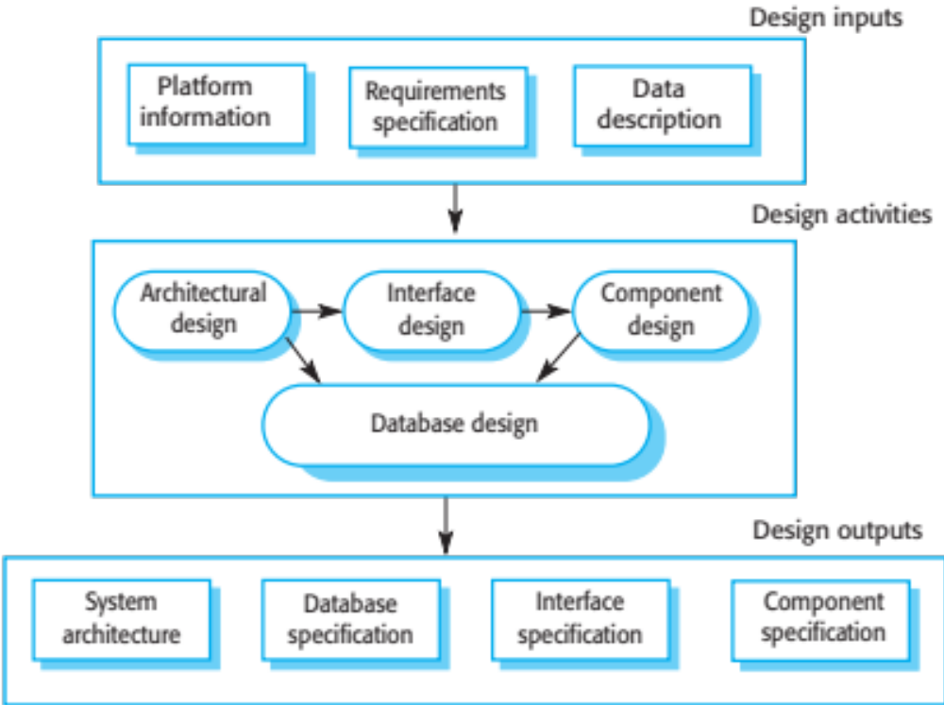
Tasarım sürecinin genel modeli
Tasarım girdileri
Platform
bilgisi
Gereksinim
belirtimi
Veri
açıklaması
Tasarım faaliyetleri
Mimari
tasarım
Arayüz
tasarımı
Bileşen
tasarımı
Veritabanı tasarımı
Tasarım çıktıları
Sistem
mimarisi
Veritabanı
belirtimi
Arayüz
belirtimi
Bileşen
belirtimi

Slide 25
Tasarım faaliyetleri
Mimari tasarım: Sistemin genel yapısı, temel bileşenleri (alt sistemler veya modüller), aralarındaki ilişkiler ve dağılımları belirlenir.
Veritabanı tasarımı: Sistemin veri yapıları ve bunların veritabanında nasıl temsil edileceği tasarlanır.
Arayüz tasarımı: Sistem bileşenleri arasındaki arayüzler tanımlanır.
Bileşen seçimi ve tasarımı: Yeniden kullanılabilir bileşenler aranır. Bulunamazsa bileşenin nasıl çalışacağı tasarlanır.

Slide 26
Sistemin gerçekleştirilmesi
Yazılım, bir veya daha fazla program geliştirilerek ya da bir uygulama sistemi yapılandırılarak gerçekleştirilir.
Çoğu yazılım sistemi türünde tasarım ve gerçekleştirme iç içe yürütülen faaliyetlerdir.
Programlama, standart bir süreci olmayan bireysel bir faaliyettir.
Hata ayıklama, program hatalarını bulma ve düzeltme faaliyetidir.

Slide 27
Yazılım geçerleme
Doğrulama ve geçerleme (V & V), sistemin belirtimine uygun olduğunu ve müşterisinin gereksinimlerini karşıladığını göstermeyi amaçlar.
Kontrol ve gözden geçirme süreçlerini ve sistem testini içerir.
Sistem testi, sistemin işleyeceği gerçek verilerin belirtiminden türetilen test durumlarıyla sistemi çalıştırmayı içerir.
Test, en yaygın kullanılan doğrulama ve geçerleme faaliyetidir.

Slide 28
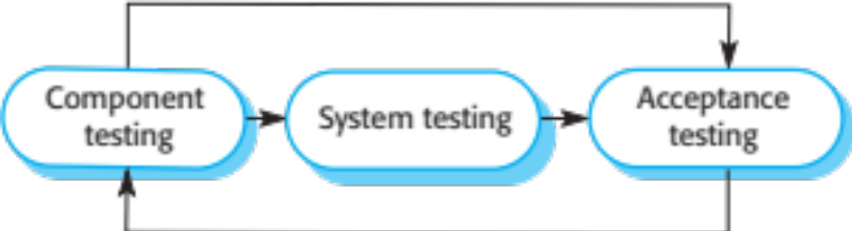
Testin aşamaları
Bileşen
testi
Kabul
testi
Sistem testi

Slide 29
Test aşamaları
Bileşen testi
  Bileşenler birbirinden bağımsız olarak test edilir.
  Bileşenler, işlevler, nesneler veya bunların tutarlı grupları olabilir.
Sistem testi
  Sistemin bütün olarak test edilmesi. Özellikle bütünleşmeyle ortaya çıkan özelliklerin testi önemlidir.
Müşteri testi
  Sistemin müşteri ihtiyaçlarını karşıladığını kontrol etmek için müşteri verileriyle yapılan test.

Slide 30
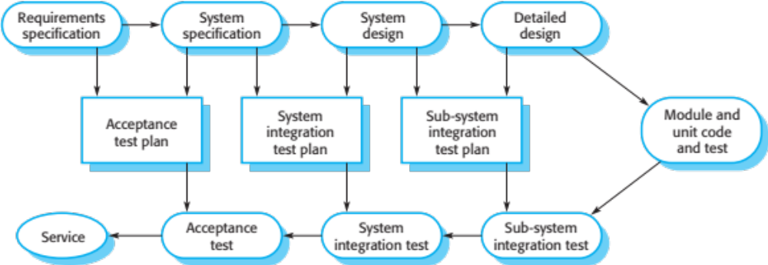
Plan odaklı yazılım sürecinde test aşamaları (V modeli)
Gereksinim
belirtimi
Sistem
belirtimi
Sistem
tasarımı
Ayrıntılı
tasarım
Kabul
test planı
Sistem
bütünleştirme
test planı
Alt sistem
bütünleştirme
test planı
Modül ve
birim kodlama
ve testi
Kabul
testi
Sistem
bütünleştirme testi
Alt sistem
bütünleştirme testi
Hizmet

Slide 31
Yazılımın evrimi
Yazılım doğası gereği esnektir ve değişebilir.
İş koşullarındaki değişiklikler gereksinimleri değiştirdikçe, işi destekleyen yazılım da evrilmeli ve değişmelidir.
Geliştirme ile evrim (bakım) arasında bir ayrım yapılmış olsa da tamamen yeni sistemler giderek azaldığı için bu ayrım önemini kaybetmektedir.

Slide 32
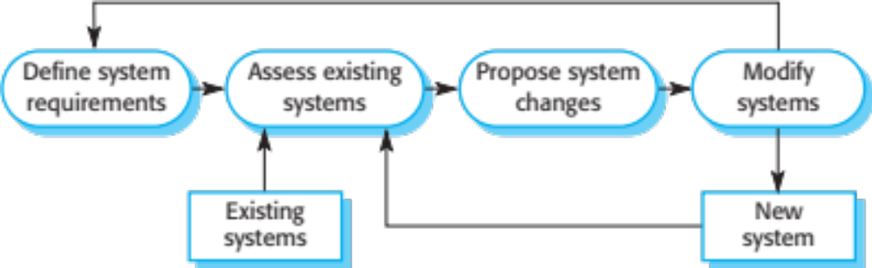
Sistemin evrimi
Sistem
gereksinimlerini
tanımla
Mevcut sistemleri
değerlendir
Sistem değişiklikleri
öner
Sistemleri
değiştir
Mevcut
sistemler
Yeni
sistem

Slide 33
Değişimle başa çıkma

Slide 34
Değişimle başa çıkma
Tüm büyük yazılım projelerinde değişim kaçınılmazdır.
  İş değişiklikleri, yeni ve değişmiş sistem gereksinimlerine yol açar.
  Yeni teknolojiler, gerçekleştirimleri iyileştirmek için yeni olanaklar sunar.
  Platform değişiklikleri, uygulama değişiklikleri gerektirir.
Değişim yeniden çalışmaya yol açar. Bu nedenle değişim maliyetleri, hem yeniden çalışma (örneğin gereksinimleri yeniden analiz etme) hem de yeni işlevleri gerçekleştirme maliyetlerini içerir.

Slide 35
Yeniden çalışma maliyetlerini azaltma
Değişimi öngörme: Yazılım süreci, önemli miktarda yeniden çalışma gerekmeden olası değişiklikleri öngören faaliyetler içerir.
  Örneğin sistemin bazı temel özelliklerini müşterilere göstermek için bir prototip geliştirilebilir.
Değişime tolerans: Süreç, değişikliklere görece düşük maliyetle uyum sağlayacak biçimde tasarlanır.
  Bu genellikle bir tür artımlı geliştirme içerir. Önerilen değişiklikler henüz geliştirilmemiş artımlarda gerçekleştirilebilir. Bu mümkün değilse, değişikliği dahil etmek için yalnızca bir artımın (sistemin küçük bir bölümünün) değiştirilmesi gerekebilir.

Slide 36
Değişen gereksinimlerle başa çıkma
Sistem prototipleme: Müşteri gereksinimlerini ve tasarım kararlarının uygulanabilirliğini kontrol etmek için sistemin veya bir bölümünün sürümü hızla geliştirilir. Bu yaklaşım değişimi öngörmeyi destekler.
Artımlı teslim: Sistem artımları, yorum yapması ve denemesi için müşteriye teslim edilir. Bu, hem değişimden kaçınmayı hem de değişime toleransı destekler.

Slide 37
Yazılım prototipleme
Prototip, kavramları göstermek ve tasarım seçeneklerini denemek için kullanılan ilk sistem sürümüdür.
Prototip şu alanlarda kullanılabilir:
  Gereksinimleri ortaya çıkarmaya ve geçerlemeye yardımcı olmak için gereksinim mühendisliği sürecinde.
  Seçenekleri araştırmak ve kullanıcı arayüzü tasarımını geliştirmek için tasarım süreçlerinde.
  Karşılaştırmalı testler yürütmek için test sürecinde.

Slide 38
Prototiplemenin yararları
Daha iyi sistem kullanılabilirliği.
Kullanıcıların gerçek ihtiyaçlarına daha yakın uyum.
Daha iyi tasarım kalitesi.
Daha iyi bakım yapılabilirlik.
Daha az geliştirme çabası.

Slide 39
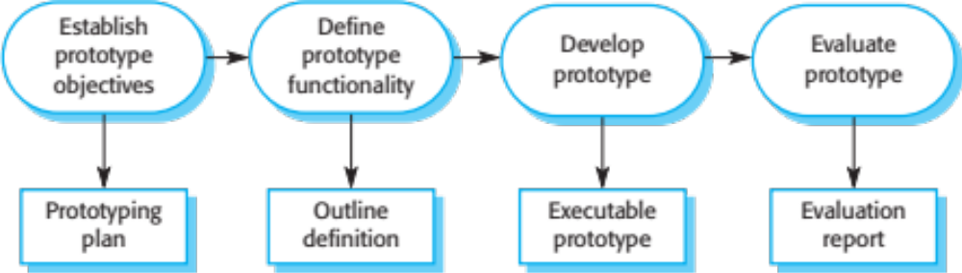
Prototip geliştirme süreci
Prototip
hedeflerini
belirle
Prototip
işlevlerini
tanımla
Prototipi
geliştir
Prototipi
değerlendir
Prototipleme
planı
Ana hatlarıyla
tanım
Çalıştırılabilir
prototip
Değerlendirme
raporu

Slide 40
Prototip geliştirme
Hızlı prototipleme dillerine veya araçlarına dayanabilir.
Bazı işlevlerin dışarıda bırakılmasını içerebilir.
  Prototip, ürünün iyi anlaşılmamış alanlarına odaklanmalıdır.
  Hata kontrolü ve hatadan kurtarma prototipe dahil edilmeyebilir.
  Güvenilirlik ve güvenlik gibi işlevsel olmayan gereksinimler yerine işlevsel gereksinimlere odaklanır.

Slide 41
Atılacak prototipler
Üretim sistemi için iyi bir temel olmadıklarından, geliştirmeden sonra prototipler atılmalıdır:
  Sistemi işlevsel olmayan gereksinimleri karşılayacak biçimde ayarlamak mümkün olmayabilir.
  Prototipler genellikle belgelendirilmez.
  Prototip yapısı, hızlı değişiklikler nedeniyle genellikle bozulur.
  Prototip muhtemelen kurumun normal kalite standartlarını karşılamaz.

Slide 42
Artımlı teslim
Sistemi tek seferde teslim etmek yerine geliştirme ve teslim, her biri gerekli işlevlerin bir bölümünü sunan artımlara bölünür.
Kullanıcı gereksinimleri önceliklendirilir ve en yüksek öncelikli gereksinimler ilk artımlara dahil edilir.
Bir artımın geliştirilmesine başlandığında gereksinimleri sabitlenir. Ancak sonraki artımların gereksinimleri evrilmeye devam edebilir.

Slide 43
Artımlı geliştirme ve teslim
Artımlı geliştirme
  Sistemi artımlar halinde geliştirmek ve sonraki artımın geliştirilmesine geçmeden önce her artımı değerlendirmek.
  Çevik yöntemlerde kullanılan normal yaklaşım.
  Değerlendirmeyi kullanıcı veya müşteri temsilcisi yapar.
Artımlı teslim
  Bir artımı son kullanıcıların kullanımına sunmak.
  Yazılımın uygulamadaki kullanımını daha gerçekçi değerlendirmek.
  Artımlar, yerini aldıkları sistemden daha az işlev içerdiği için mevcut sistemlerin yerine geçen sistemlerde uygulanması zordur.

Slide 44
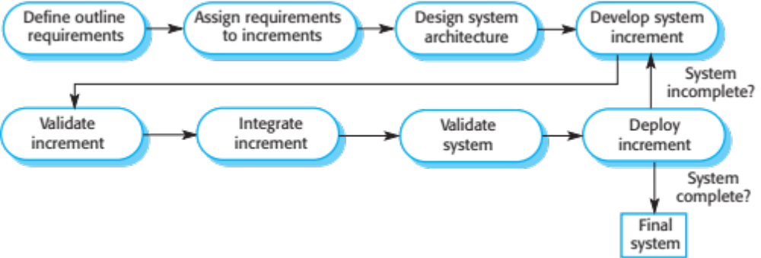
Artımlı teslim
Gereksinimleri
ana hatlarıyla
tanımla
Gereksinimleri
artımlara ata
Sistem mimarisini
tasarla
Sistem artımını
geliştir
Sistem
eksik mi?
Artımı
geçerle
Artımı
bütünleştir
Sistemi
geçerle
Artımı
devreye al
Sistem
tamam mı?
Nihai
sistem

Slide 45
Artımlı teslimin avantajları
Her artımda müşteriye değer sunulabilir. Böylece sistem işlevleri daha erken kullanılabilir olur.
İlk artımlar, sonraki artımların gereksinimlerini ortaya çıkarmaya yardımcı olan prototipler gibi işlev görür.
Projenin bütünüyle başarısız olma riski daha düşüktür.
En yüksek öncelikli sistem hizmetleri genellikle en fazla test edilir.

Slide 46
Artımlı teslimin sorunları
Çoğu sistem, farklı bölümlerinin kullandığı bir dizi temel olanak gerektirir.
  Gereksinimler, bir artım gerçekleştirileceği zamana kadar ayrıntılı tanımlanmadığından, tüm artımların ihtiyaç duyduğu ortak olanakları belirlemek zor olabilir.
Yinelemeli süreçlerin özü, belirtimin yazılımla birlikte geliştirilmesidir.
  Ancak bu, tam sistem belirtiminin geliştirme sözleşmesinin bir parçası olduğu birçok kuruluşun tedarik modeliyle çelişir.

Slide 47
Süreç iyileştirme

Slide 48
Süreç iyileştirme
Birçok yazılım şirketi, yazılım kalitesini artırmak, maliyetleri azaltmak veya geliştirme süreçlerini hızlandırmak için yazılım süreci iyileştirmeye yönelmiştir.
Süreç iyileştirme, mevcut süreçleri anlamak ve ürün kalitesini artırmak ve/veya maliyetleri ve geliştirme süresini azaltmak için bu süreçleri değiştirmek demektir.

Slide 49
İyileştirme yaklaşımları
Süreç ve proje yönetimini iyileştirmeye ve iyi yazılım mühendisliği uygulamalarını kullanmaya odaklanan süreç olgunluğu yaklaşımı.
  Süreç olgunluğu düzeyi, kurumun yazılım geliştirme süreçlerinde iyi teknik ve yönetim uygulamalarının ne ölçüde benimsendiğini yansıtır.
Yinelemeli geliştirmeye ve yazılım sürecindeki ek yüklerin azaltılmasına odaklanan çevik yaklaşım.
  Çevik yöntemlerin temel özellikleri, işlevlerin hızlı teslimi ve değişen müşteri gereksinimlerine duyarlılıktır.

Slide 50
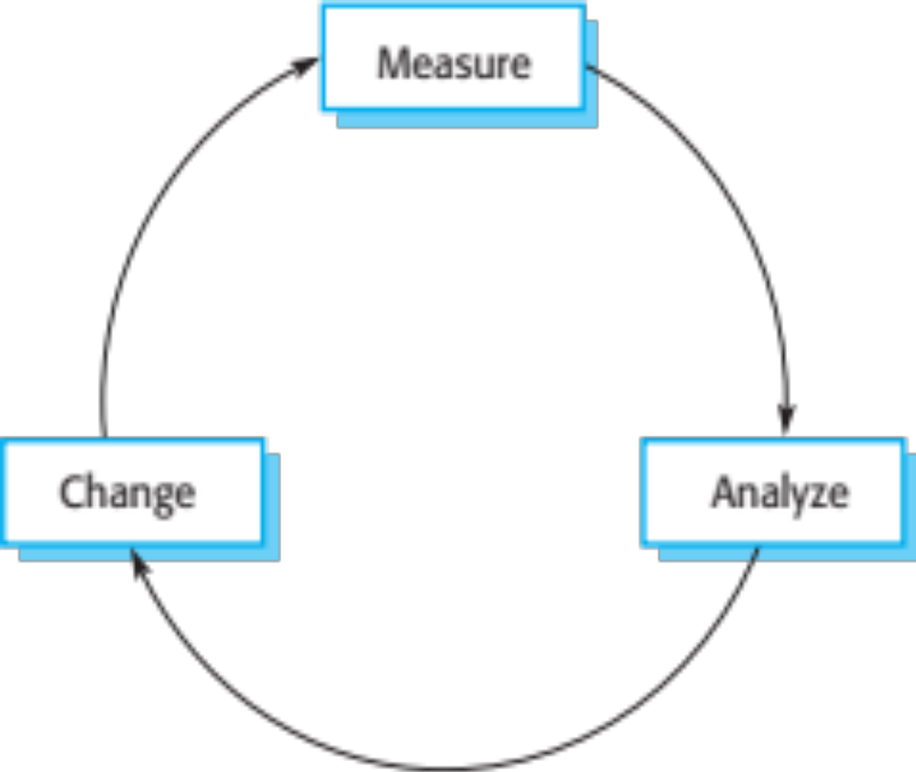
Süreç iyileştirme döngüsü
Ölç
Değiştir
Analiz et

Slide 51
Süreç iyileştirme faaliyetleri
Süreç ölçümü
  Yazılım sürecinin veya ürünün bir veya daha fazla özelliğini ölçersiniz. Bu ölçümler, süreç iyileştirmelerinin etkili olup olmadığına karar vermeye yardımcı olan bir başlangıç düzeyi oluşturur.
Süreç analizi
  Mevcut süreç değerlendirilir, zayıflıklar ve darboğazlar belirlenir. Süreci tanımlayan süreç modelleri (bazen süreç haritaları denir) geliştirilebilir.
Süreç değişikliği
  Belirlenen bazı süreç zayıflıklarını gidermek için değişiklikler önerilir. Bunlar uygulanır ve değişikliklerin etkinliğine ilişkin veri toplamak için döngü yeniden başlar.

Slide 52
Süreç ölçümü
Mümkün olduğunda nicel süreç verileri toplanmalıdır.
  Ancak açıkça tanımlanmış süreç standartları olmayan kuruluşlarda, neyin ölçüleceği bilinmediği için bu çok zordur. Ölçüm yapılabilmesi için önce sürecin tanımlanması gerekebilir.
Süreç ölçümleri, süreç iyileştirmelerini değerlendirmek için kullanılmalıdır.
  Ancak bu, iyileştirmeleri ölçümlerin yönlendirmesi gerektiği anlamına gelmez. İyileştirmelerin itici gücü, kurumsal hedefler olmalıdır.

Slide 53
Süreç ölçütleri
Süreç faaliyetlerinin tamamlanması için geçen süre
  Örneğin bir faaliyeti veya süreci tamamlamak için geçen takvim süresi veya harcanan çaba.
Süreçler veya faaliyetler için gerekli kaynaklar
  Örneğin kişi-gün cinsinden toplam çaba.
Belirli bir olayın gerçekleşme sayısı
  Örneğin bulunan kusur sayısı.

Slide 54
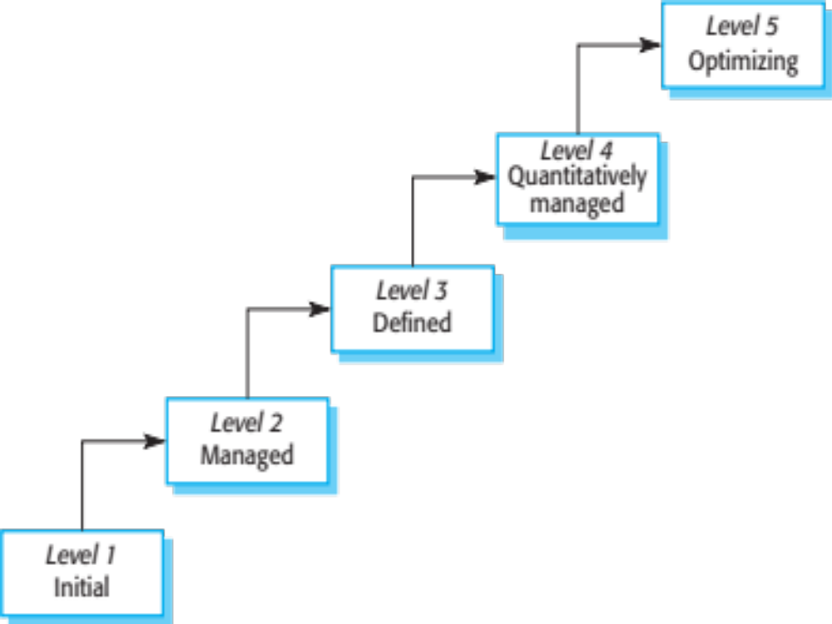
Yetenek olgunluk düzeyleri
Düzey 5
İyileştirilen
Düzey 4
Nicel olarak
yönetilen
Düzey 3
Tanımlı
Düzey 2
Yönetilen
Düzey 1
Başlangıç

Slide 55
SEI yetenek olgunluk modeli
Başlangıç
  Esasen kontrolsüz
Tekrarlanabilir
  Ürün yönetimi prosedürleri tanımlanmış ve kullanılıyor
Tanımlı
  Süreç yönetimi prosedürleri ve stratejileri tanımlanmış ve kullanılıyor
Yönetilen
  Kalite yönetimi stratejileri tanımlanmış ve kullanılıyor
İyileştirilen
  Süreç iyileştirme stratejileri tanımlanmış ve kullanılıyor

Slide 56
Temel noktalar
Yazılım süreçleri, bir yazılım sisteminin üretimindeki faaliyetlerdir. Yazılım süreci modelleri, bu süreçlerin soyut gösterimleridir.
Genel süreç modelleri, yazılım süreçlerinin düzenini tanımlar.
  Bu genel modellere şelale modeli, artımlı geliştirme ve yeniden kullanım odaklı geliştirme örnek verilebilir.
Gereksinim mühendisliği, yazılım belirtimini geliştirme sürecidir.

Slide 57
Temel noktalar
Tasarım ve gerçekleştirme süreçleri, gereksinim belirtimini çalıştırılabilir bir yazılım sistemine dönüştürmekle ilgilenir.
Yazılım geçerleme, sistemin belirtimine uyduğunu ve kullanıcılarının gerçek ihtiyaçlarını karşıladığını kontrol etme sürecidir.
Yazılımın evrimi, mevcut yazılım sistemlerini yeni gereksinimleri karşılamak için değiştirdiğinizde gerçekleşir. Yazılım, kullanışlı kalabilmek için evrilmelidir.
Süreçler, değişimle başa çıkmak için prototipleme ve artımlı teslim gibi faaliyetler içermelidir.

Slide 58
Temel noktalar
Süreçler, sistemin bütününü bozmadan değişiklik yapılabilmesi için yinelemeli geliştirme ve teslim biçiminde yapılandırılabilir.
Süreç iyileştirmenin başlıca yaklaşımları, süreç ek yüklerini azaltmaya yönelik çevik yaklaşımlar ile daha iyi süreç yönetimine ve iyi yazılım mühendisliği uygulamalarına dayanan olgunluk temelli yaklaşımlardır.
SEI süreç olgunluğu çerçevesi, esas olarak iyi yazılım mühendisliği uygulamalarının kullanımına karşılık gelen olgunluk düzeylerini tanımlar.

